Slide 1


DeSpeect
Product Baseline
PRESENTED BY Graphite
M. Focchiatti · S. Modena
M. Rizzo · G. Rossetti · K. Silvestri
M. Smaniotto · C. Tessarolo

Slide 2
Product Baseline
Dal PoC alla PB
Model – View – Viewmodel
Diagrammi di sequenza
Casi d’uso coperti
Requisiti soddisfatti
2/12

Slide 3

Dal PoC
Architettura abbozzata e sommaria
Implementazione di un'interfaccia grafica provvisoria e carente di elementi
Implementazione di poche funzionalità dimostrative
Modalità di installazione e configurazione macchinose
Alla PB
Architettura basata su MVVM e facente uso di vari design pattern
Interfaccia grafica quasi completa
Implementazione della maggior parte delle funzionalità richieste
Modalità di installazione e configurazione semplificate
3/12

Slide 4
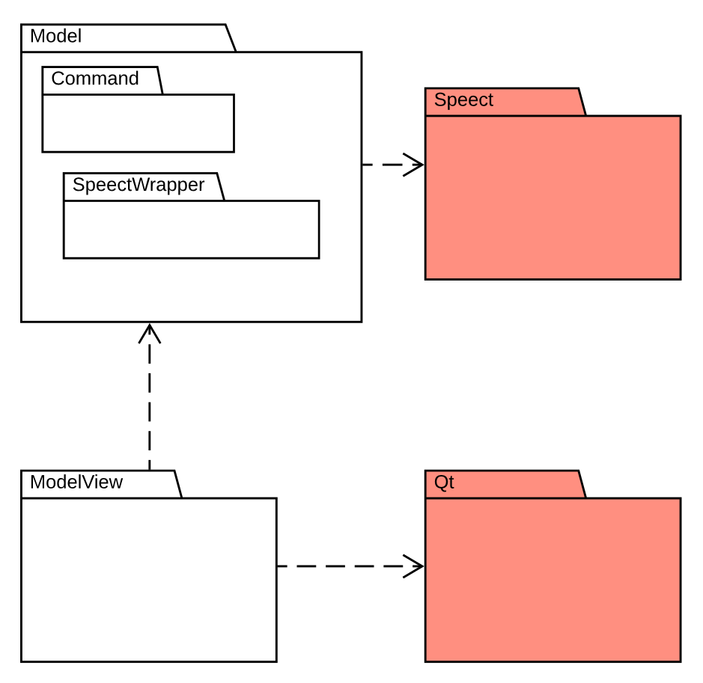
Model – ViewModel – View
View
ViewModel
Model
DataBinding
Presentation and Presentation Logic
BusinessLogic and Data
4/12

Slide 5
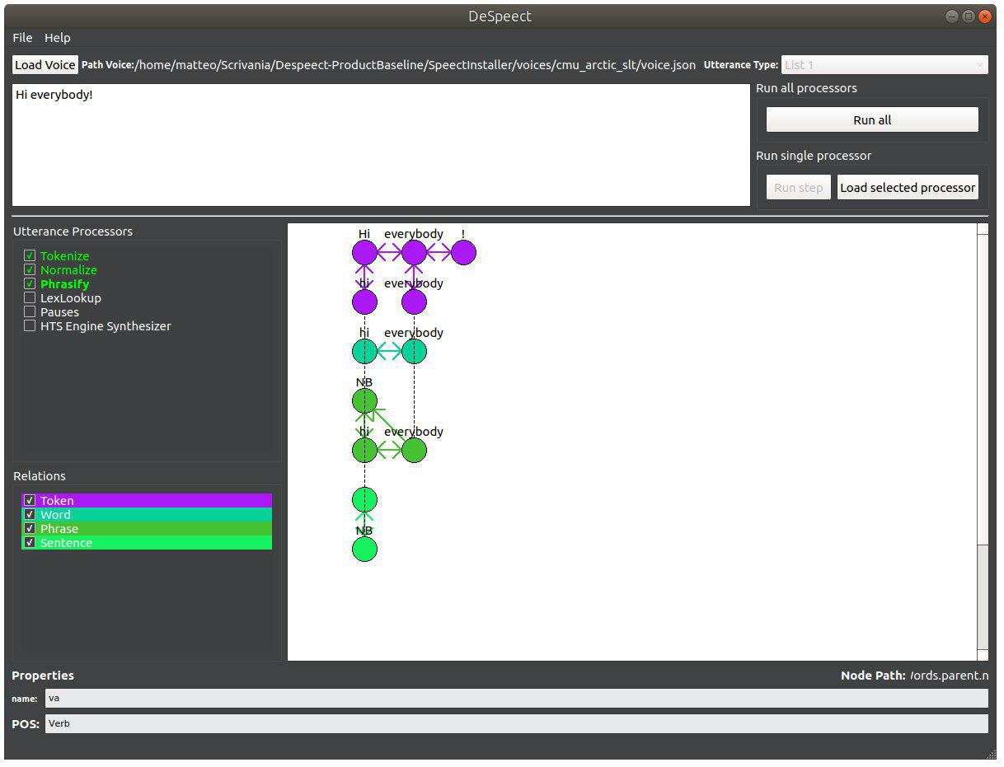
La View, conseguentemente all’uso del framework Qt, consiste di un file QML trasformato durante la compilazione in classi compatibili C++
View
Il comportamento della View è gestito dal package ViewModel
5/12

Slide 6
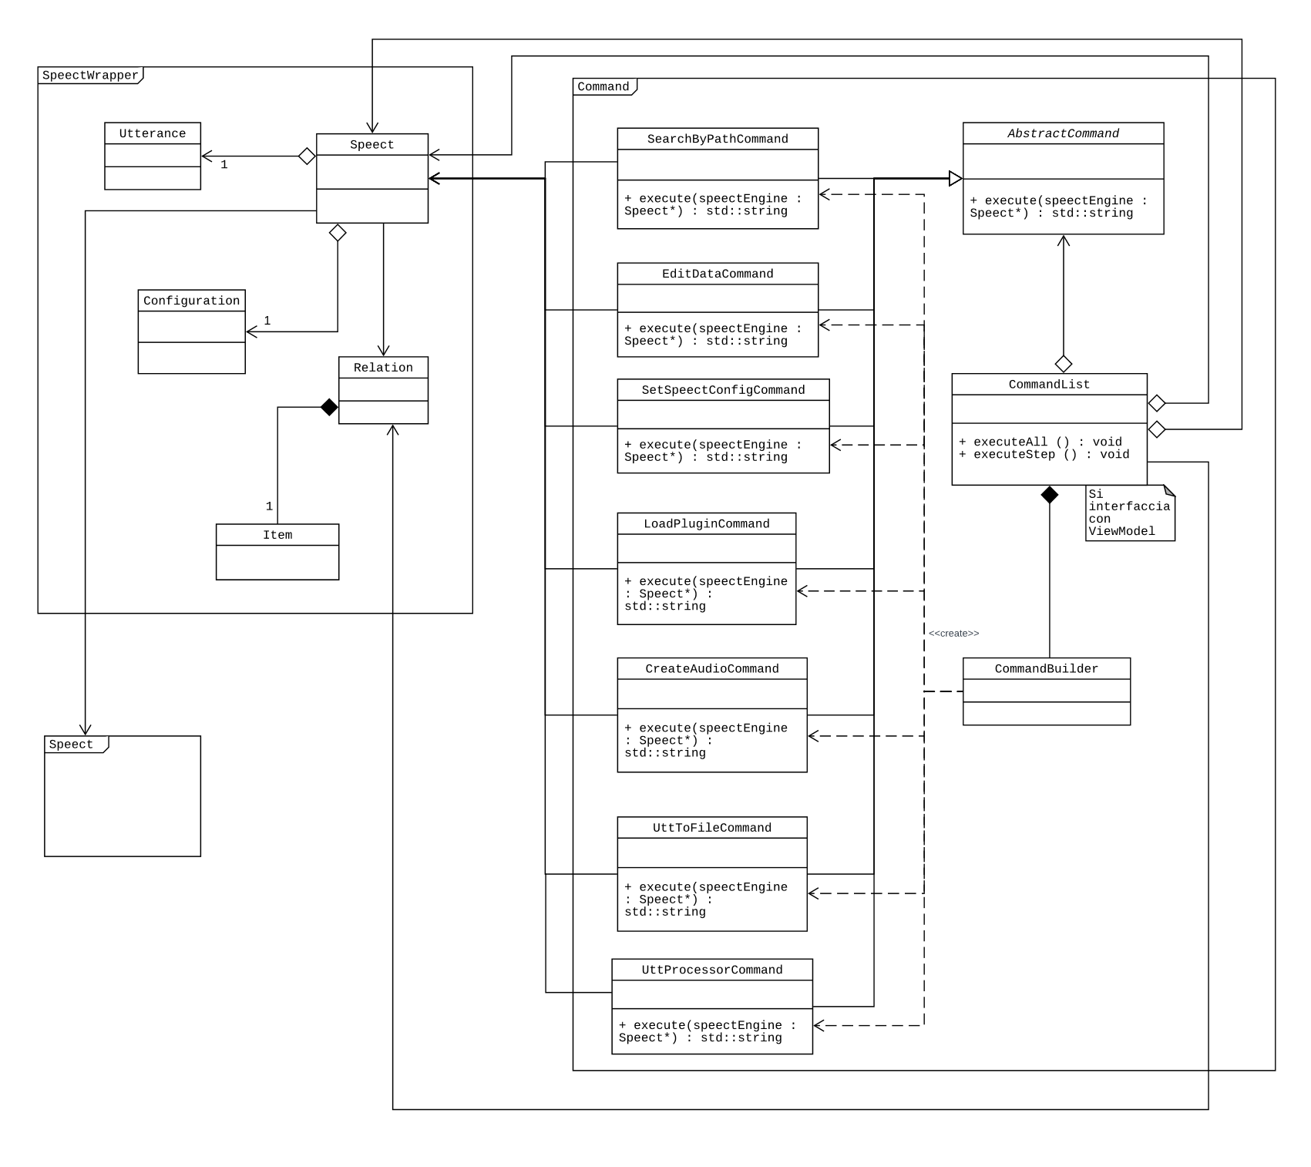
Model
Design pattern
Command
Incapsulamento delle varie funzionalità, così da
renderle facilmente estensibili
Builder
Costruzione della lista di comandi da eseguire
Adapter
Incapsulamento di classi di Speect al fine di renderle
pienamente compatibili con il paradigma ad oggetti
e con il framework Qt
6/12

Slide 7
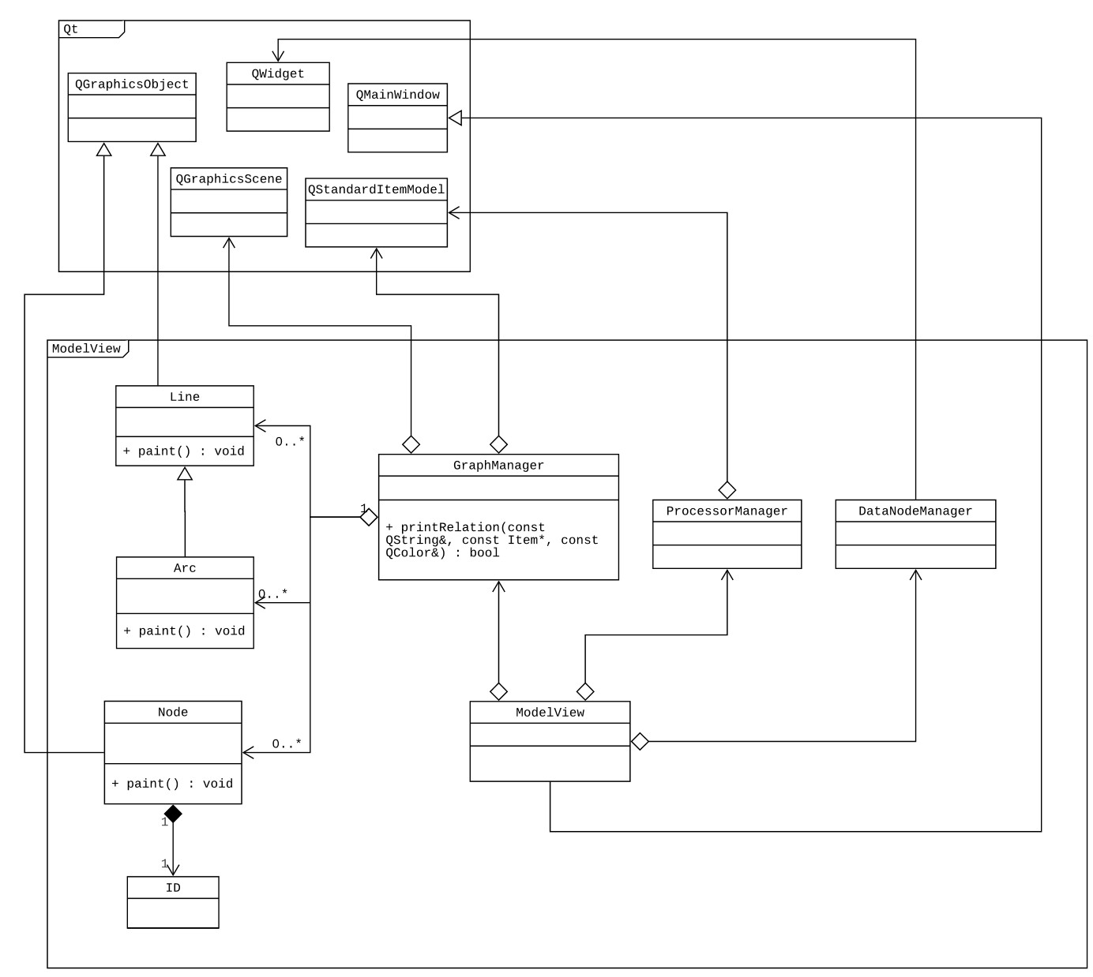
ViewModel
Design pattern
Observer
Implementati all’interno del framework per la gestione di slot e signals
7/12

Slide 8
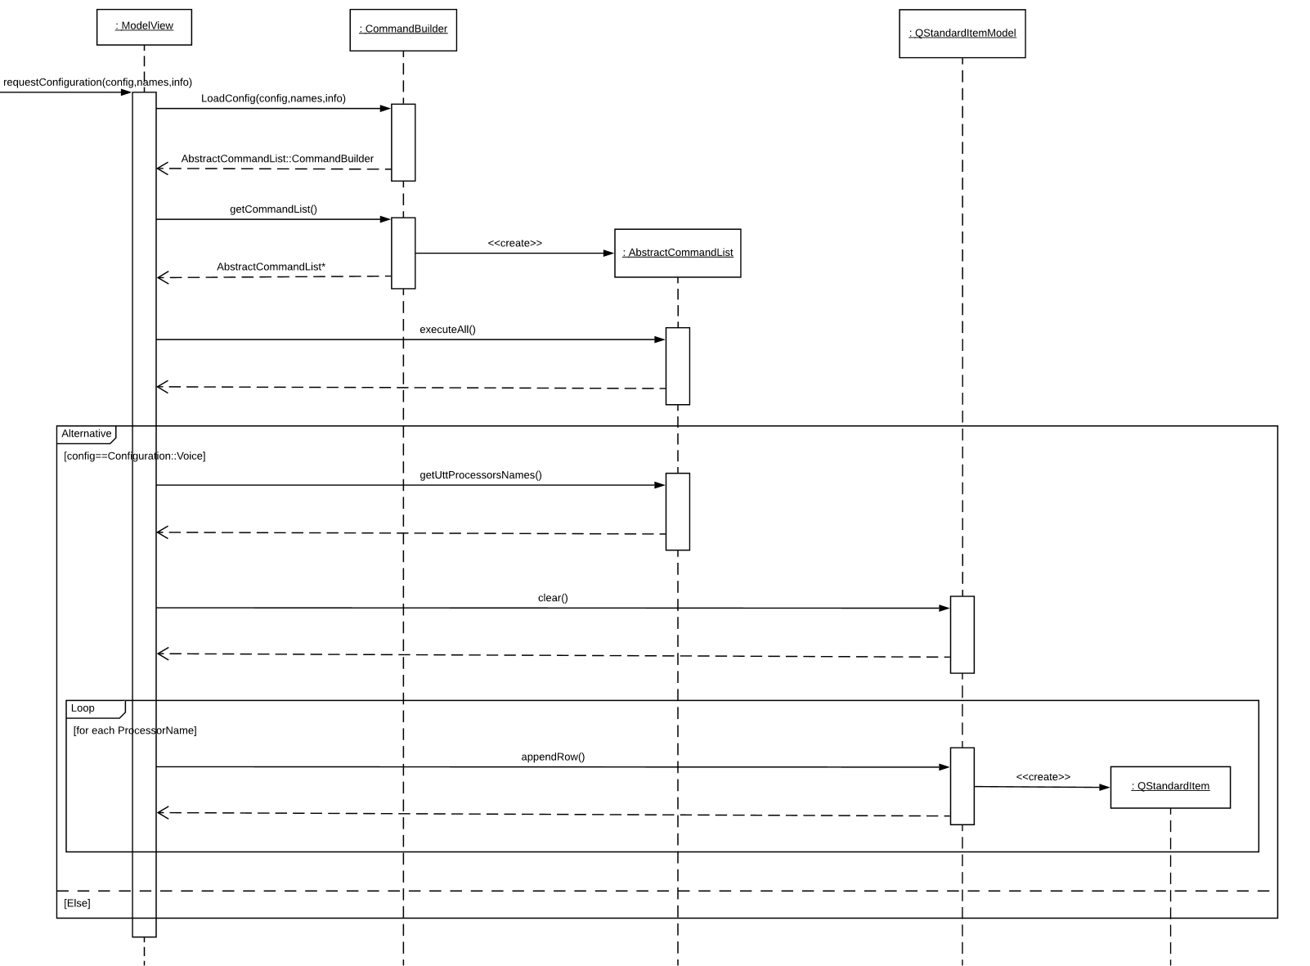
Diagramma di sequenza /1
Caricamento della voice
8/12

Slide 9
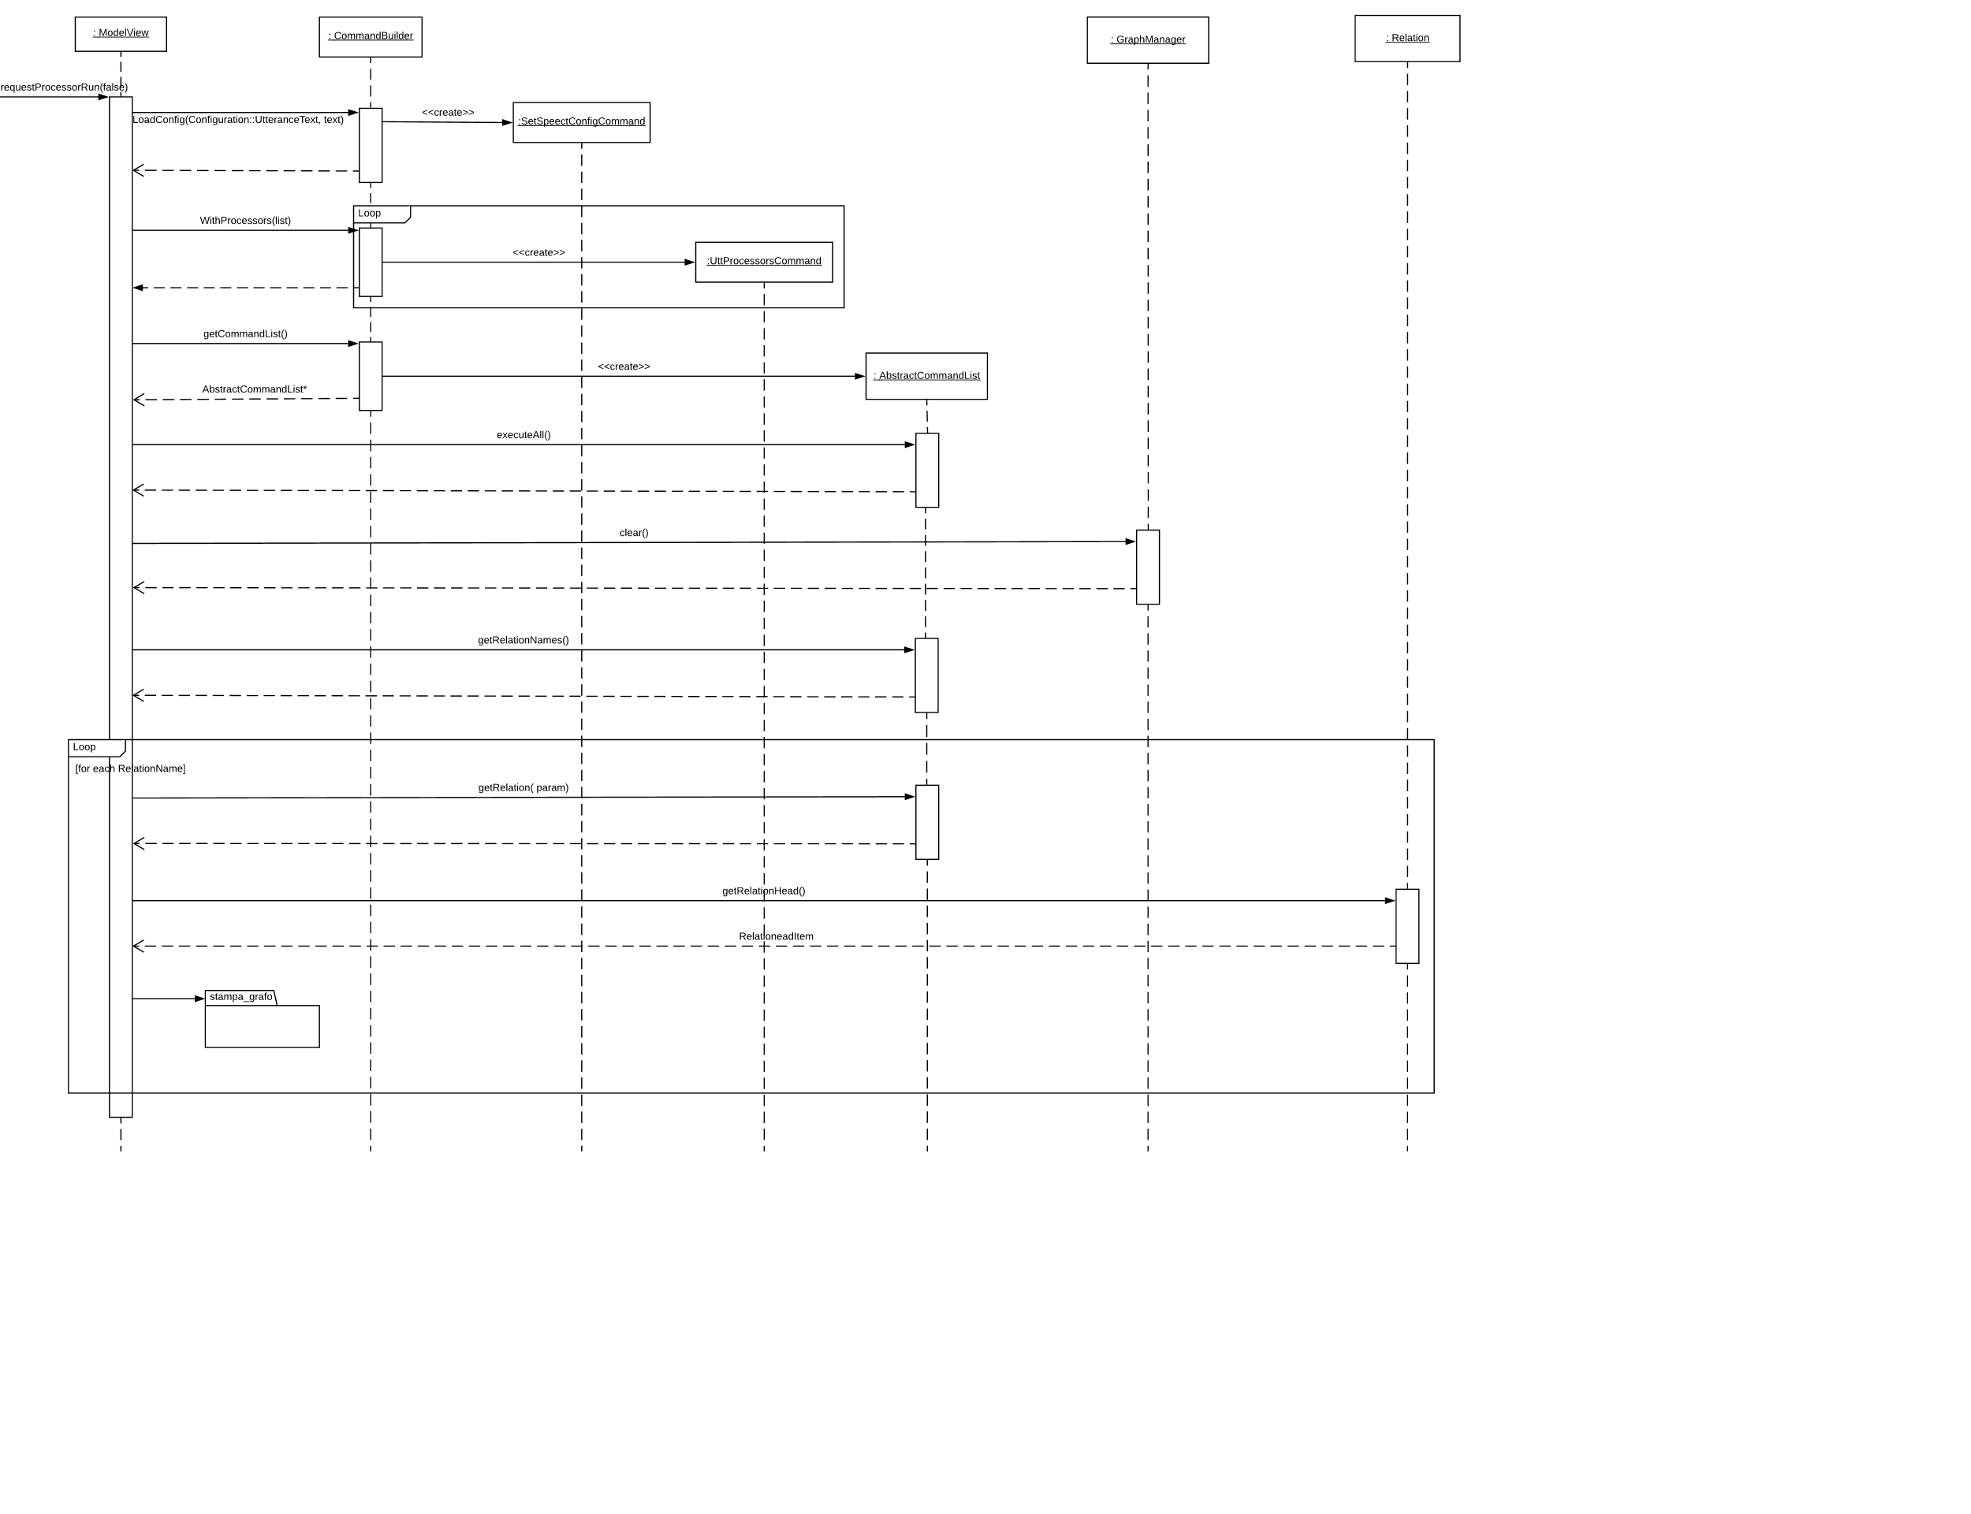
Diagramma di sequenza /2
Esecuzione processor selezionati
9/12

Slide 10
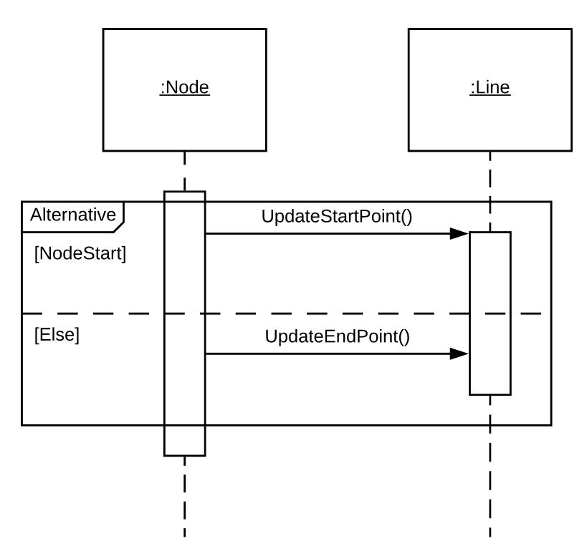
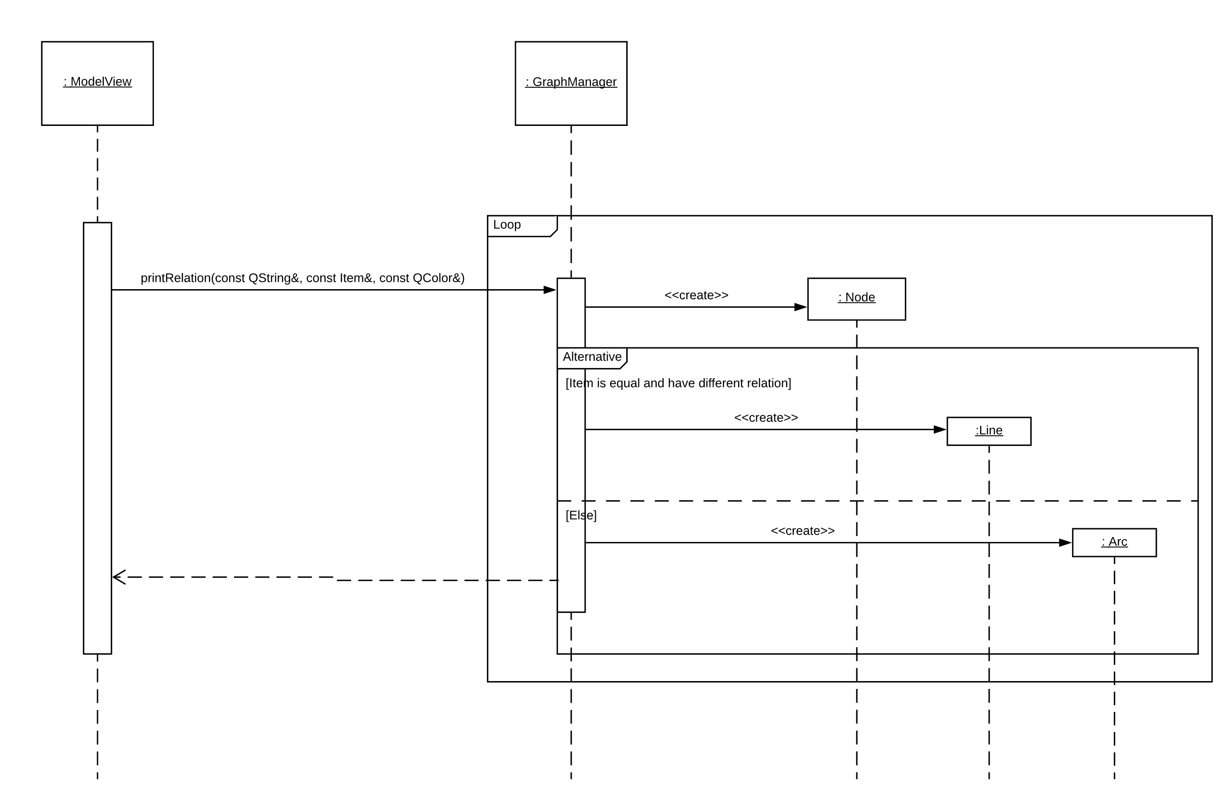
Diagramma di sequenza /3
Stampa di grafo
Aggiunta linee
10/12

Slide 11
Casi d’uso coperti
Caso d’uso | Copertura architettura | Copertura codice
UC1 | X | X
UC2 | X | X
UC3 | X | X
UC3.1 | X | X
UC4 | X
UC4.1 | X
UC5 | X | X
UC6
UC6.1 | X | X
UC6.2
UC6.3
UC7 | X | X
UC7.1
UC7.2 | X | X
UC7.3 | X | X
Caso d’uso | Copertura architettura | Copertura codice
UC8
UC8.1
UC9
UC9.1
UC10 | X
UC10.1
UC11
UC11.1
UC12 | X
UC13
UC13.1 | X
UC13.2 | X | X
UC13.3
UC13.4
UC13.5 | X | X
11/12

Slide 12
Requisiti obbligatori
funzionali soddisfatti
Requisito | Soddisfacimento architettura | Soddisfacimento codice
ROF0 | x | x
ROF1 | x | x
ROF2 | x | x
ROF2.1 | x | x
ROF3 | x | x
ROF3.1 | x
ROF4 | x
ROF4.1 | x
ROF4.1.1 | x
ROF4.2 | x
ROF6 | x
ROF7 | x | x
Requisito | Soddisfacimento architettura | Soddisfacimento codice
ROF8 | x | x
ROF8.1 | x
ROF9 | x | x
ROF9.1 | x
ROF9.2 | x | x
ROF9.3 | x | x
ROF9.3.1 | x
ROF9.5 | x | x
ROF9.6 | x | x
ROF9.7 | x | x
ROF9.9 | x
ROF14 | x | x
12/12

Slide 13
graphite.swe@gmail.com

